Slide 1
句法分析
答辩人： 王彩文 朱志浩 李亚辉 徐昊 彭林涛 罗晓青
时间： 2020.12.03

Slide 2
1
介绍
Please Enter Your Title Here
2
目录
经典算法
Please Enter Your Title Here
3
前沿研究
CONTENTS
Please Enter Your Title Here
4
Demo展示
Please Enter Your Title Here

Slide 3
句法分析介绍
1
讲解：王彩文 罗晓青

Slide 4
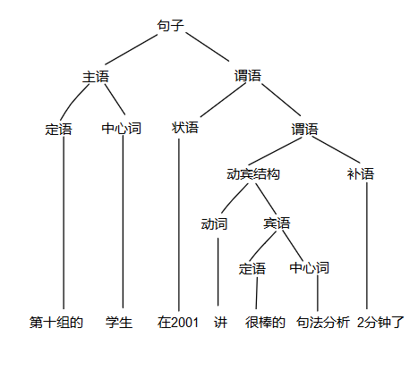
句法分析（Parsing）定义
定位：是自然语言处理（NLP）中的关键底层技术之一
定义：是从单词串得到句法结构的过程；指对输入的单词序列（一般为句子）判断其构成是否合乎给定的语法，分析这些成分之间的关系
为什么：
谢霆锋是谁的儿子？
谢霆锋的儿子是谁？
对语言进行深层次的理解
Notes:
主谓宾定状补，一般以句法数来表示句法分析的结果

Slide 5
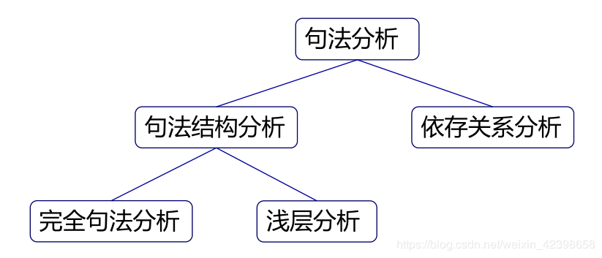
基本类型
“
句法分析
句法分析的任务是确定句子的句法结构或句子中词汇之间的依存关系，主要包括句法结构分析和依存关系分析
以获取整个句子的句法结构为目的的句法分析，被称为完全句法结构分析，以获取局部成分为目的的句法分析为浅层分析
分析语言单位内成分之间的依存关系的句法分析，被称为依存关系分析

Slide 6
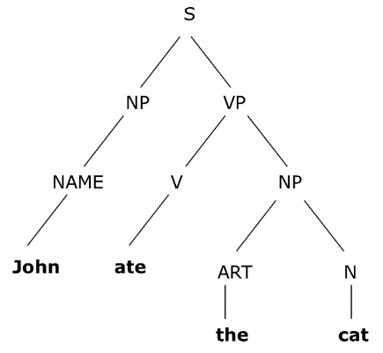
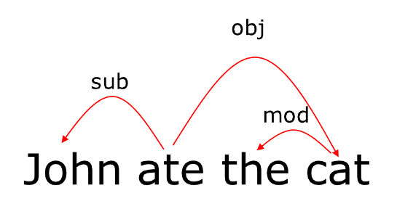
对‘John ate the fish’进行分析
句法结构分析
依存句法分析
判断其构成是否合乎给定的语法
词之间的依赖关系
fish
fish
Notes:
它不是一个自然语言处理任务的最终目标，但它往往是实现最终目标的关键环节。

Slide 7
与形式语言句法分析的比较
形式语言句法分析
VS
一般是指人工构造的语言，是一种确定性的语言，即对于语言中的任何一个句子，只有唯一的一种句法结构是合理的，即使语法本身存在歧义，也往往通过人为的方式规定一种合理的解释
自然语言句法分析
自然语言中，歧义现象是天然的大量存在着，而且这些歧义的解释往往都有可能是合理的，因此，对歧义现象的处理是自然语言句法分析器最本质的要求
由于要处理大量的歧义现象，导致自然语言句法分析器的复杂程度远高于形式语言的句法分析器
目前汉语的计算机句法分析的精度达到92%

Slide 8
优秀句法的特征
通用性
能正确分析句子的范围
选择性
能判断出错误句子的范围
可理解性
自身的简易程度
鲁棒性
对不合法句子的容忍度（通用性），通用性与选择性矛盾的处理，如：忽略主谓一致性检查将导致无法区分下面句子的不同

Slide 9
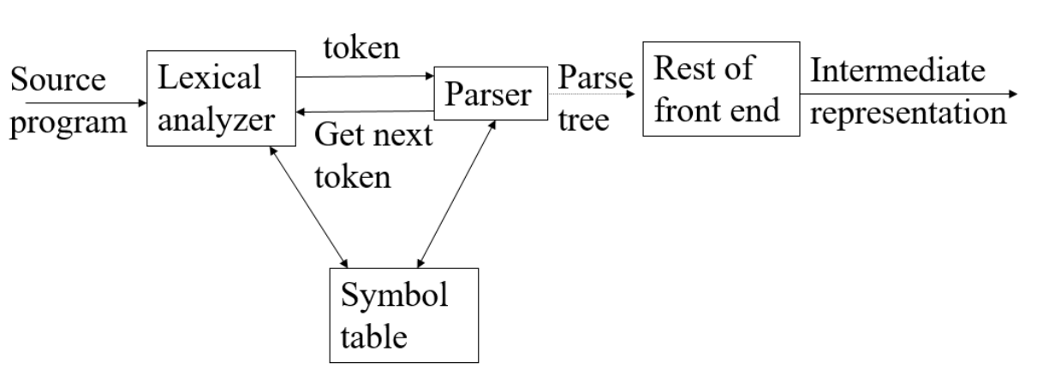
词法、句法和语义的关系
词法分析—句法分析—语义分析
词性标注是句法分析的基础，4%的词性标注错误将导致句子一级 10%的错误。
句法分析是非常关键的一个步骤，是后续语义分析的基础
Semantic Analysis
Notes:
深度学习里面的表示学习

Slide 10
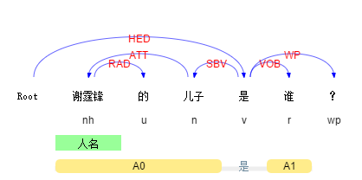
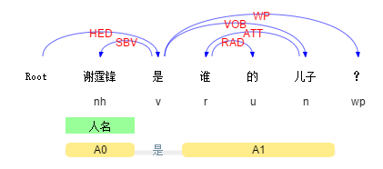
句法分析应用
文本理解
“谢霆锋的儿子是谁？”
“谢霆锋是谁的儿子？”
Notes:
首先的话句法分析可以用于文本理解当中。
比如说“谢霆锋的儿子是谁？”和“谢霆锋是谁的儿子？”很明显这两个问题是不一样的，但是如果使用传统的基于关键字匹配的搜索就会导致搜索结果完全一致，这样就很难给用户返回正确的结果。
在加入依存句法分析后，通过获取HED（核心关系）、SBV（主谓关系）、VOB（动宾关系）这三个关系的信息作为句子的二元组，对于句子“谢霆锋的儿子是谁？”，其二元组抽取为“儿子”，“是”，“谁”。而句子“谢霆锋是谁的儿子？”，其二元组抽取为“谢霆锋”，“是”，“谁”。
也就是通过确定好真正的询问对象然后得到正确的搜索结果。

Slide 11
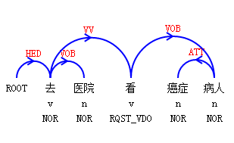
句法分析应用
语义消歧
“去医院看癌症病人”。
Notes:
句法分析同样可以应用于语义消歧当中，比如说“去医院看癌症病人”，“看”在这里既可以是“治疗”的意思，也可以是“看望”的意思，通过对该句进行句法分析之后，可以确定“看”的意思是“看望”，因为“看”的宾语是“病人”而不是“病”。

Slide 12
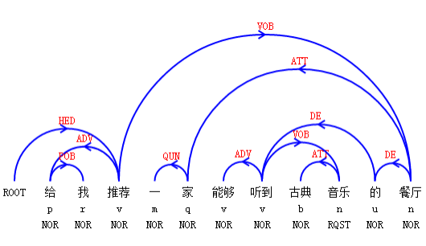
句法分析应用
主干抽取
“给我推荐一家能够听到古典音乐的餐厅。”
Notes:
句法分析还可以应用于主干抽取当中，比如对于“给我推荐一家能够听到古典音乐的餐厅”进行句法分析可以通过句话中的核心关系、状中关系和动宾关系很容易获得这句话的主干是“给推荐餐厅”。

Slide 13
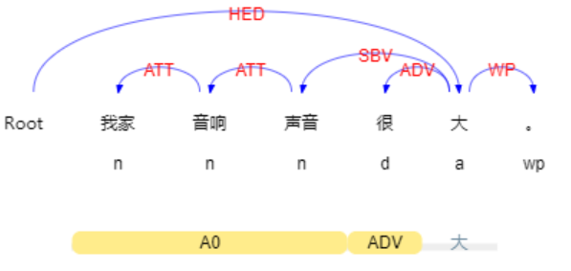
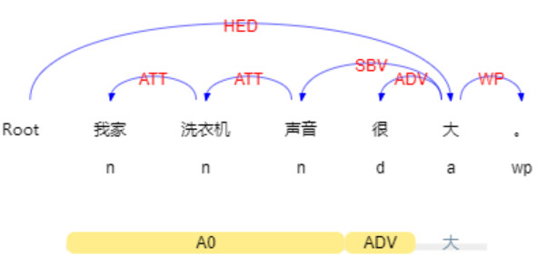
句法分析应用
情感分析
“我家音响声音很大。”
“我家洗衣机声音很大。”
机器翻译
通过句法分析确定句子结构，然后逐词翻译，再根据句法结构整理和修改翻译结果。
Notes:
句法分析还可以用在情感分析中。
一般因为领域问题，比如说“我家音响声音很大”VS“我家洗衣机声音很大”，目前的情感分析大多是基于规则而不是基于统计的，基于规则的情感分析一般是使用句法分析确定和验证一些情感词、主观词的句法结构，然后判定句子的情感倾向。
句法分析同样可以应用在机器翻译当中，机器翻译中最简单的一种方法是通过句法分析确定句子结构，然后逐词翻译，再根据句法结构整理和修改翻译结果。

Slide 14
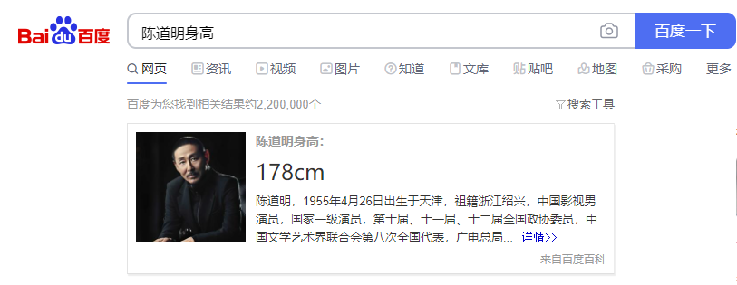

句法分析应用
问答系统
用户搜索“陈道明身高”、“陈道明年龄”，经过依存句法分析就会给出搜索结果。
Notes:
句法分析也可以用于问答系统中的唯一答案搜索，比如用户搜索“陈道明身高”，“陈道明年龄”，经过句法分析可以得知这两个定中结构的中心语一个是身高，一个是年龄，从而给出相应的搜索结果。

Slide 15
2
经典算法

Slide 16
2.1
成分句法分析
讲解：朱志浩

Slide 17
成分句法分析
基本方法
基于CFG（上下文无关）规则的分析方法：
线图分析法（chart parsing）
CYK算法
Earley（厄尔利）算法
LR算法/Tomita算法…….
- Top-down: Depth-first/Breadth-first
- Bottom-up
Notes:
基本的句法分析方法，整个句子如何产生句法分析树，常用的方法。我们重点介绍CFG上下文无关文法的分析方法。
由于时间关系，我们重点介绍线图分析法和CYK算法。
线图分析：类似于贪心
CYK：类似于动态规划。
总的来说目的是找最优解析树。（因为一个句子可能有多种解析树，要找到最优的）

Slide 18
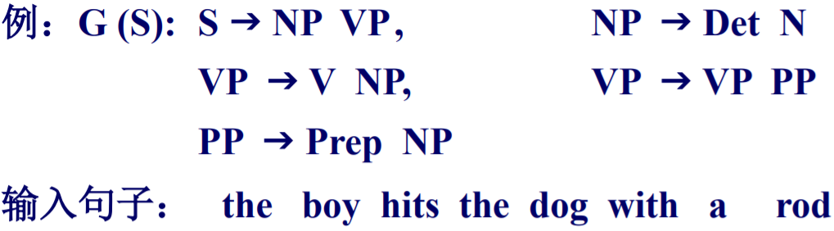
线图分析法
基本流程：类似于贪心的策略，不断地从新加入的边中取得可以规约的最长的边，代替较短的边。
Notes:
什么意思呢？我们来举个例子

Slide 19
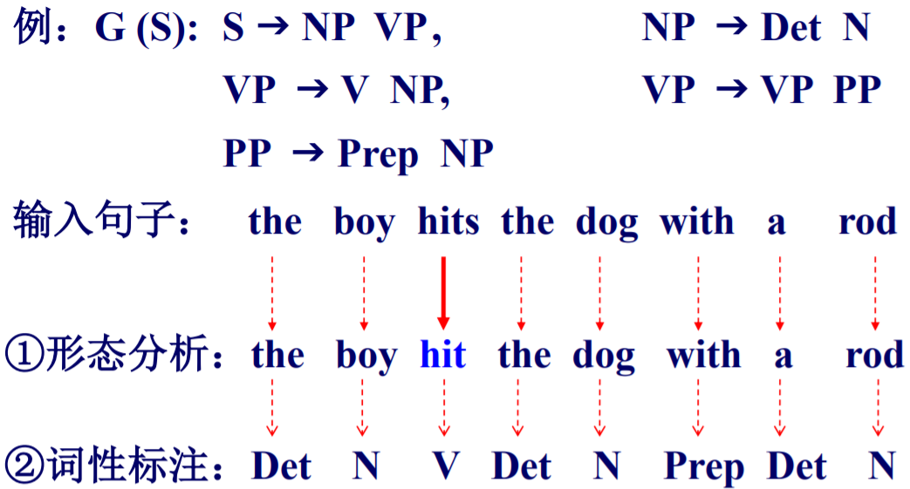
线图分析法

Slide 20
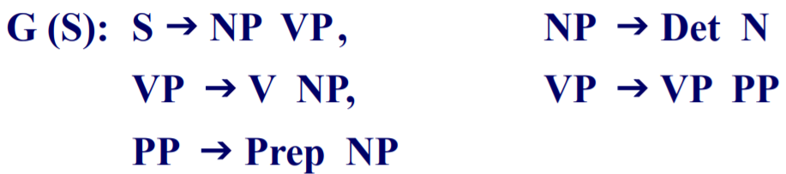
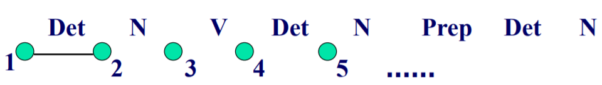
线图分析法

Slide 21
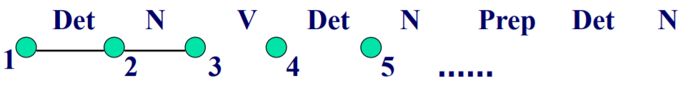
线图分析法

Slide 22
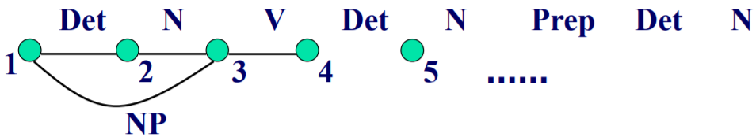
线图分析法

Slide 23
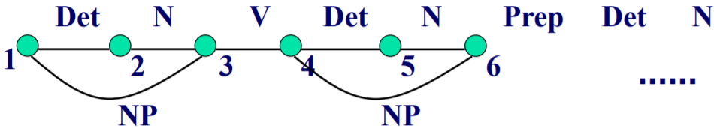
线图分析法

Slide 24
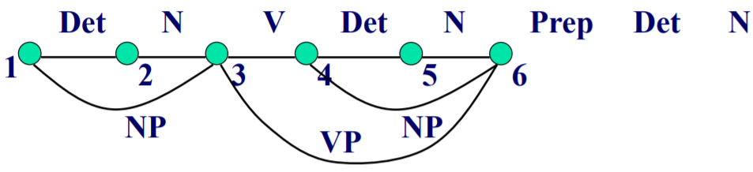
线图分析法

Slide 25
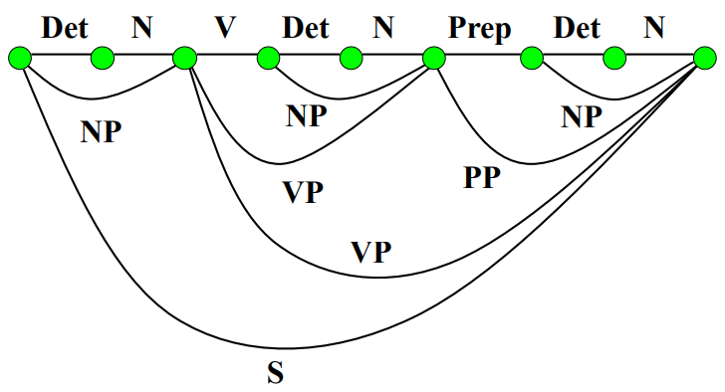
线图分析法
最后分析结果：

Slide 26
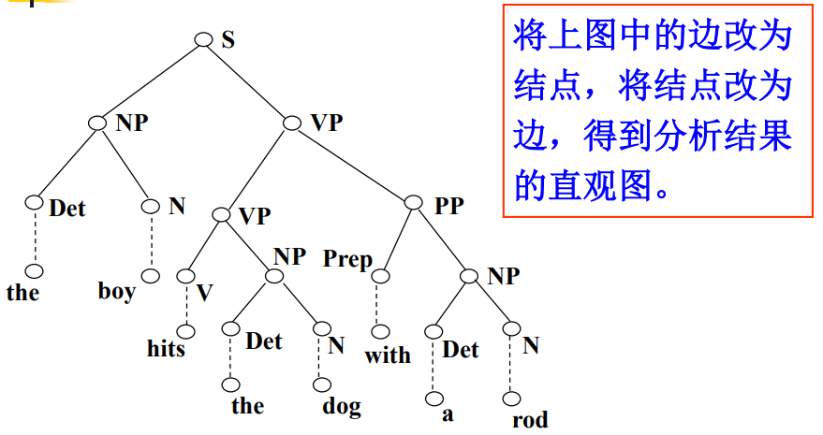
线图分析法

Slide 27
线图分析法
Chart parsing算法评价
优点：
算法简单，容易实现，开发周期短。
缺点：
算法效率低；
需要高质量的规则，分析结果与规则质量密切相关；
难以区分歧义结构。
Notes:
高质量的规则：因为有的词可以是动词，可以是名词，机器不能分清

Slide 28
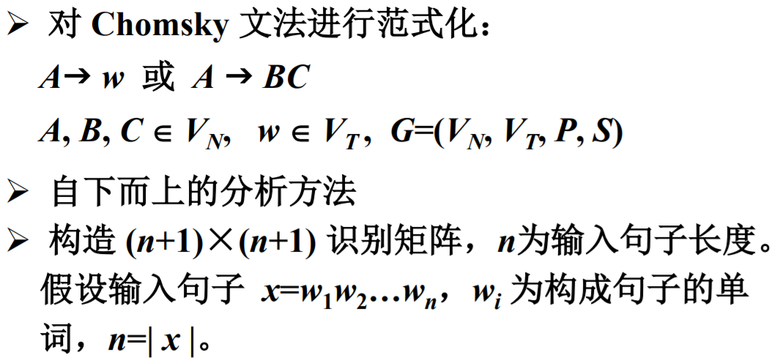
CYK分析算法
Coke-Younger-Kasami (CYK)算法
Notes:
把Chomsky文法的规则分成两类，一类非终结符号推导出终结符号就结束了；另一个是一个非终结符推导出两个非终结符，在这两种形势下做分析。我们看一下自下而上的分析方法：构造这样一个矩阵，n是句子长度，n+1就是给他加一个节点
（运用动态规划）

Slide 29
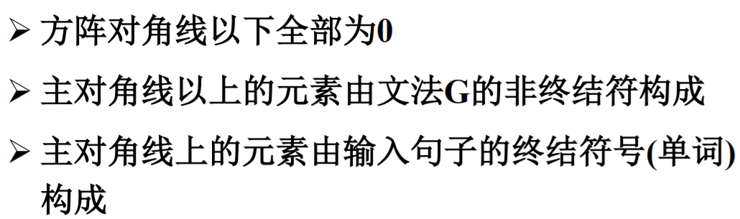
CYK分析算法
识别矩阵的构成
Notes:
构造识别矩阵，这里我们用对角线以上的

Slide 30
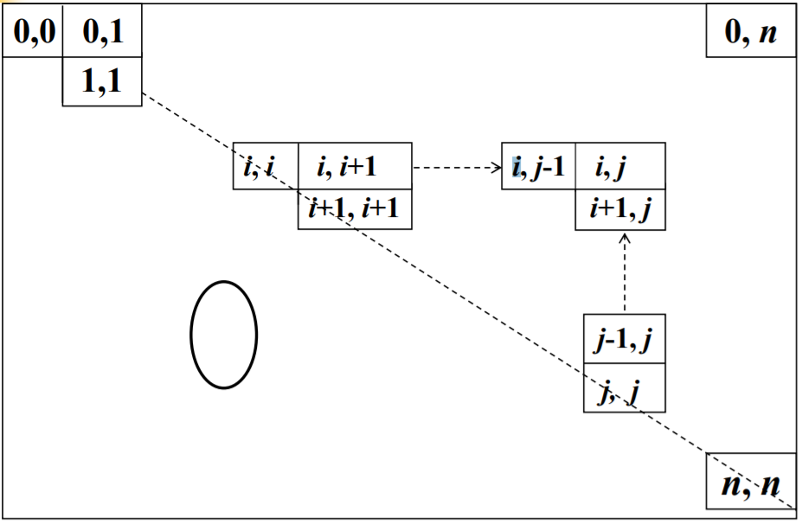
CYK分析算法
Notes:
如图所示，对角线上的元素是句子中的单词，上部放的是词性的标记，我们看的是相邻两个词性标记(非终结符)能否合并成一个新的标记。即用之前A->BC这条规则，非终结符BC能否规约成A。思路是不断地向上规约这样的思路。
注意（0，0）位置为空，只是做一个标记

Slide 31
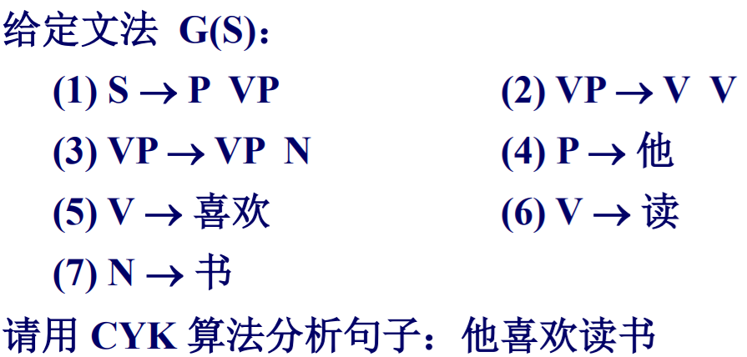
CYK分析算法
例子
Notes:
我们来看一个例子，共有7条规则，其中有三条属于A推导出BC的形式。分析他喜欢读书

Slide 32
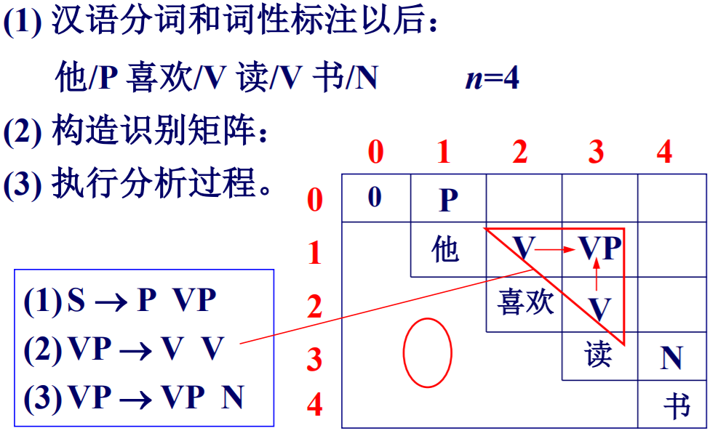
CYK分析算法
Notes:
构造方阵，标记符号从0开始，放上词和写出词性，看下相邻的词性能否规约，没有得到匹配的词性顺着往下写就行。

Slide 33
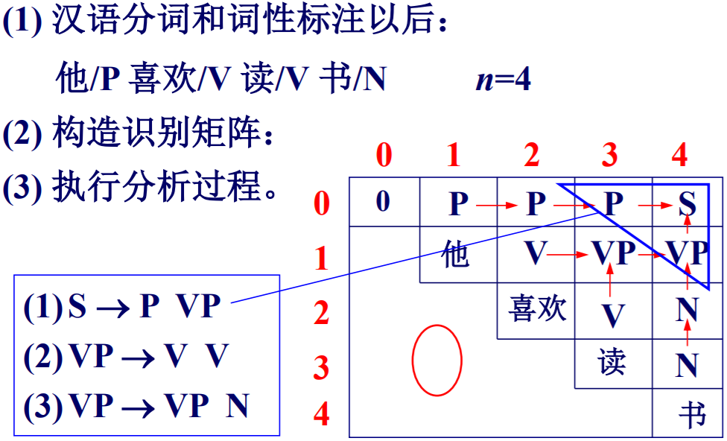
CYK分析算法
Notes:
注意，只有到最右上角的时候才能规约的S，之前归约到S的情况都要放弃

Slide 34
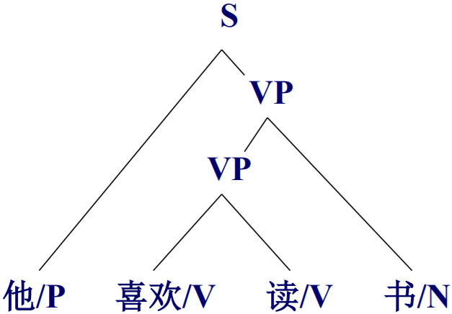
CYK分析算法
Notes:
用这样的规则，会形成这样一个图

Slide 35
CYK分析算法
CYK 算法评价
优点：
简单易行，执行效率高。
缺点：
必须对文法进行范式化处理；
无法区分歧义。
Notes:
规范化：因为这种方法的规则文法必须满足那两种形式A->BC和A->a。
无法区分歧义：若一个词有多个词性的话可能要构造多个方阵，得到不同的结果，但是无法知道哪种结果是对的
（其实这两种方法都无法区分歧义，概率的上下文无关文法可以A->a,P（p:这条规则使用时，使用它的概率是多少），简单的来说，就是给各个形成的句法树加概率，概率最大的即为最可能的【消歧义】）

Slide 36
2.2
依存句法分析
讲解：李亚辉

Slide 37
依存句法分析
依存句法分析通过分析单词之间的依存关系揭示其句法结构。
动词是句子的核心，并支配其他成分，它本身不受任何成分的支配。
Notes:
在前面的短语结构分析讲过，短语结构分析的作用是识别出句子中的短语结构以及短语之间的层次句法关系。而依存句法分析的作用是识别句子中词汇与词汇之间的相互依存关系。

Slide 38
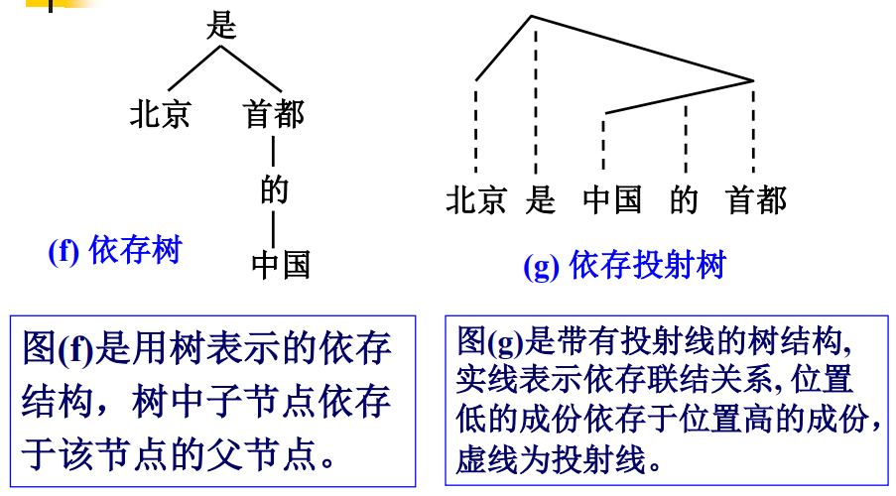
依存句法分析
Notes:
在“北京是中国的首都”这句话中，“是”作为谓语动词，是句子的核心。“北京”是它的动词的主语的关系。“首都”作为它的宾语
在依存树中，层次越高说明支配关系越靠前。

Slide 39
依存句法分析
依存句法的优势
简单，直接按照词语之间的依存关系工作，是天然词汇化的；
不过多强调句子中的固定词序，对自由语序的语言分析更有优势；
形式化程度较短语结构语法浅，对句法结构的表述更为灵活。

Slide 40
依存句法分析
目前较为成熟的依存句法分析方法有以下四种：
生成式句法分析模型
判别式句法分析模型
决策式句法分析模型
约束满足句法分析模型

Slide 41
生成式句法分析模型
基本思想：
采用联合概率模型进行全局搜索，生成一系列的依存句法树，并赋予其概率分值（采用词性、词汇等信息），然后采用相关算法找到概率打分最高的分析结果（例如Prim算法）作为最后输出。
Notes:
类似于我们平常使用深度优先或者广度优先搜索一样，都是遍历搜索空间，然后对每种情况计算它出现的概率，然后返回一个概率最高的结果。

Slide 42
生成式句法分析模型
方法评价：
优点：
此类方法准确率较高，决策全面
缺点：
使用联合概率模型，要求独立性假设
采用全局搜索，算法复杂度较高(O(n^3)~O(n^5))。
Notes:
对于生成式句法分析模型来说，他的优点是决策全面，因为对于一个句子来说它是在所有情况中挑选出概率最大的树作为最后的结果。但是由于生成情况数量很多，并且每种情况还要使用prim算法得到最大生成树，因此这个算法正常情况下的复杂度应该在O(n^4)左右，经过优化后能够达到O(n^3)的复杂度，时间花销非常大。并且生成式模型使用的是联合概率模型，联合概率模型要求各变量之间相互独立，但是在真实的情况中并不一定符合这个条件，因此会产生一些误差。

Slide 43
判别式句法分析模型
基本思想：采用条件概率模型score(x,y|θ)，避开联合概率模型的独立性假设，使得目标函数取得最大值的θ作为模型参数。
Notes:
判别式模型和生成式模型的区别是采用了条件概率模型，而其他部分流程是类似的。

Slide 44
判别式句法分析模型
方法评价：
优点：
准确率高，全局最优
不考虑词与词之间的独立性
缺点：
训练方法繁琐，需要重复分析训练集迭代参数
Notes:
前面说过生成式模型采用联合概率要求各变量相互独立，而判别式模型采用条件概率对变量间的相关性没有要求，因此它更符合实际情况，准确度会更高，并且也是寻找最优解，但是它的缺点是需要重复训练迭代参数，类似我们平常使用神经网络模型，就是要反复训练，找到在输入为x的条件下，出现概率最大的y。

Slide 45
决策式句法分析模型
基本思想：
模仿人的认知过程，按照特定的方向每次读入一个词。每读入一个词，都要根据当前状态做出决策。分析过程可以看作是一步步作用于输入句子之上的分析动作的序列。

Slide 46
决策式句法分析模型
方法评价：
优点：
速度快，高效
易于实现
缺点：
各步分析动作相对独立，容易造成错误累积
局部最优
Notes:
决策式模型由于是输入一个词就决策一次，最快甚至可以在O（n）时间复杂度内得到结果，因此它的速度非常快，并且易于实现。但是这个模型各个决策动作是相互独立的，它只能根据当前状态进行决策，只能达到局部最优，因此可能会出现刚开始特别顺利，但是后面的效果很差。比较类似于神经网络中梯度下降容易找到局部最优解的情况。

Slide 47
约束满足句法分析模型
基本思想：
将依存句法分析看作可以用约束满足问题来描述的有限构造问题。使用一系列形式化、描述性的约束来表达依存句法树的合法结构。然后根据这些约束将不符合约束的分析去掉，留下一颗合法的依存树。
Notes:
约束满足问题：一组变量，每个变量有自己的值。然后手动得添加一些约束，比如x<10,y必须是正数等等，然后对变量赋值，当每个变量都有自己的值并且同时满足所有关于变量的约束时，问题就得到了解决。

Slide 48
约束满足句法分析模型
方法评价：
优点：
较强的分析能力
缺点：
分析过程繁琐
人工编写约束规则困难
Notes:
约束满足模型的优点是具有较强的分析能力，因为只要约束定义的足够完善，就能得到很好的效果。
但是这种模型的缺点在于模型的好坏和约束规则的质量关系非常大。约束规则需要人工编写，效率非常低，并且人工分析过程是繁琐的，很容易出错，从而影响了模型的质量。

Slide 49
3
前沿研究

Slide 50
研究现状
研究趋势：
句法分析逐渐式微，预训练模型的提出使得句法分析的研究热点大幅下降。
Notes:
这种模型可以将句法分析转化为构造问题，只要构造出满足约束条件的依存树就说明解决了问题，具有较强的分析能力。
但是这种模型的缺点在于模型的好坏和约束规则的质量关系非常大。约束规则需要人工编写，效率非常低，并且人工分析过程是繁琐的，很容易出错。

Slide 51
研究类型
有监督句法分析
无监督句法分析
跨领域句法分析
训练语料中的句子都有句法分析标注。
近年来研究热度下降。
训练语料中的句子没有句法分析标注。
近年研究热度大幅上升。
从多领域、多语言的训练语料来学习句法分析器。
研究具有较大实用价值。

Slide 52
3.1
有监督句法分析
讲解：徐昊

Slide 53
研究方法
基于序列标注的方法
基于图神经网络的方法
基于转移的方法
序列标注方法是自然语言处理中常见的模型，将语句输出为一个标签序列，标签之间相互联系，构成标签之间的结构信息。
图神经网络近几年间在很多领域得到广泛应用，其基本思想是在图结构上进行神经网络运算，每个节点的向量表示通过其相邻节点进行更新。
基于转移的方法利用转移状态和转移活动定义一个转移系统，其中转移状态表示部分解析输出，转移活动指定了下一步的状态转移操作并展示出增量树的构造过程。

Slide 54
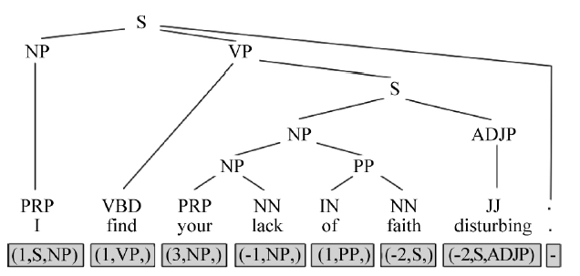
基于序列标注的方法
序列标注的成分句法分析
一棵成分句法树可以用输入语句的单词标注序列来唯一表示。每个单词的标注包含三个部分，分别对应当前单词与下一个单词的公共祖先个数、当前单词与下一单词的最低公共祖先节点、该最低公共祖先节点到该单词的单链内容。通过使用快速的序列标注模型（BiLSTM模型），该方法在保持了较快的成分句法分析速度的同时仅损失了少量准确率。

Slide 55
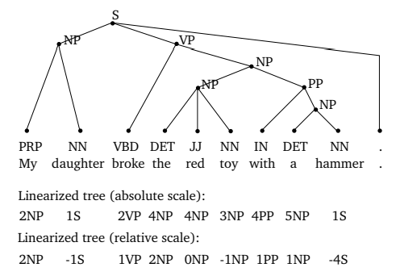

基于序列标注的方法
编码方式
将一棵有N个子节点的句法树转化为长度为N-1的序列，该序列的生成方式如下：对于每个单词$ω_{i}$，分配给一个二元组$l_{i}=(n_{i},c_{i})，$其中$n_{i}$为$ω_{i}$和$ω_{i+1}$公共祖先数量，为它们的最近公共祖先的标志。

Slide 56
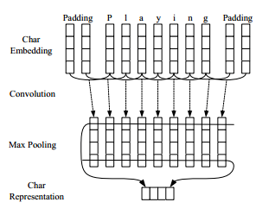
基于序列标注的方法
序列标注
采用方法：BiLSTM + CRF序列标注模型
步骤一：用Character-level CNN获得词表示

Slide 57
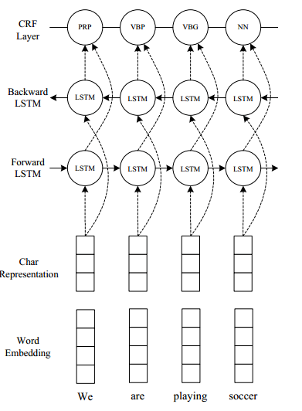
基于序列标注的方法
序列标注
步骤二：把步骤一的词表示和事先训练好的词向量拼接起来，输入BiLSTM，得到每个状态的表示。
步骤三：用步骤二的输出输入CRF层，得到最终预测。

Slide 58
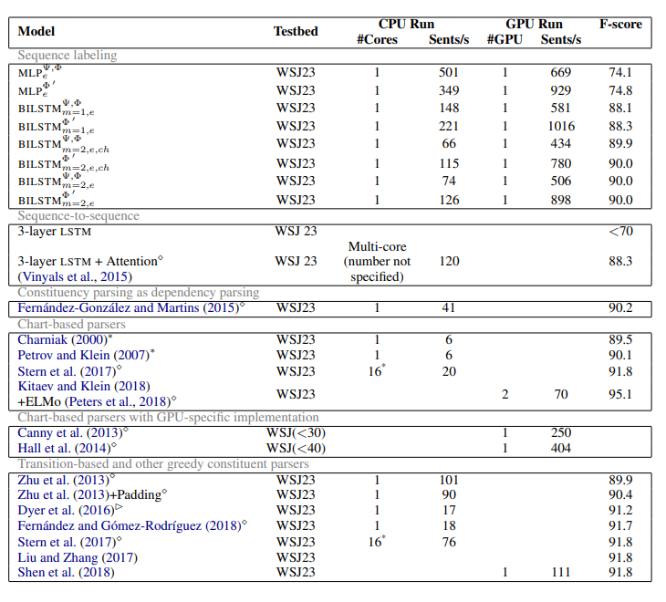
一段二图
贡献
在获得较高精度的同时运算速度很快。

Slide 59
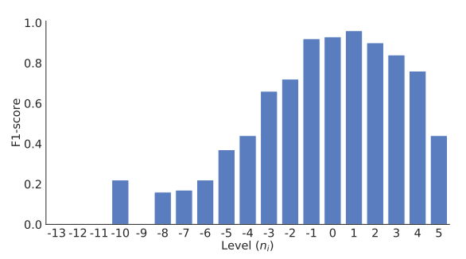
基于序列标注的方法
改进1
存在的问题：过长短语的高错误率

Slide 60
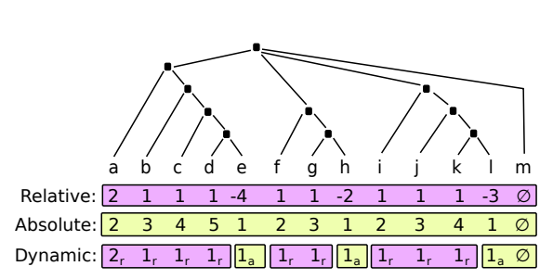
基于序列标注的方法
改进1
解决方法：采用动态编码的形式

Slide 61
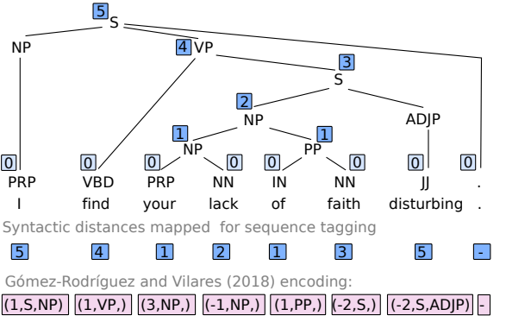
基于序列标注的方法
改进2
存在的问题：贪心解码导致的错误传播
改进方法：辅助任务
辅助任务

Slide 62
3.2
无监督句法分析
讲解：彭林涛

Slide 63
研究方法
生成式模型
自编码器模型
生成式模型建模句子和句法结构的联合概率分布，通过最大化训练句子的边缘概率来学习模型参数。传统的生成式模型大都基于概率文法，并使用 期望最大算法（EM算法）进行训练。但近几年的一些工作开始引入神经网络参数化技术，使用神经网络计算概率文法中的规则概率。
无监督句法分析的自编码器模型，其基本思想是先将句子通过编码器映射到一个中介空间，通常是句法结构空间，再用解码器将句子从该空间还原。现有自编码器模型有两种类型，一种尝试重构输入，其学习目标是使得重构句子与输入句子尽可能一致；另一种是变分自编码器，其学习目标函数是证据下界。

Slide 64
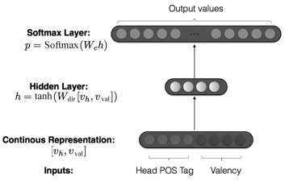
生成式模型
依存句法分析
Jiang等人于2016年提出了神经DMV，使用神经网络计算文法规则的概率，神经网络的输入是文法规则各组成部分（如支配词和从属词）的向量化表示。由此带来的好处是可以自动建模单词之间的相似性，帮助平滑文法规则概率的学习。
Notes:
深度学习里面的表示学习

Slide 65
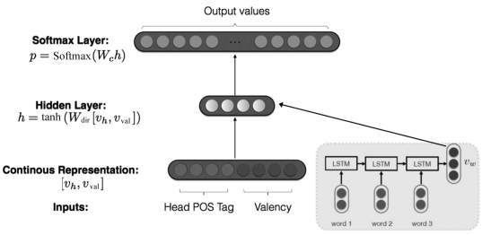
生成式模型
尽管神经DMV的学习效果相对DMV有显著提升，但是其依然使用了DMV的上下文无关假设，从而限制了模型的表达能力为了解决这个问题，HAN等人提出了判别式神经DMV，通过一个LSTM得到句子的向量表示，作为计算规则概率的神经网络的一个额外输入，从而使句子上下文可以影响规则概率，打破了上下文无关性。
Notes:
深度学习里面的表示学习

Slide 66
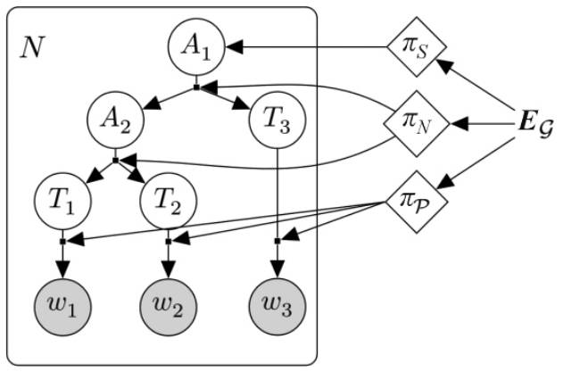
生成式模型
成分句法分析
生成式的无监督成分句法分析模型大都基于概率上下文无关文法（probabilistic context-free grammar,PCFG）
Kim等人提出将PCFG用神经网络参数化，把每个终结符和非终结符用向量表示，使用神经网络计算每个规则的概率。下图是神经PCFG的概率图模型，其中Eg是所有符号的向量表 示，πＳ、πＮ 、πＰ 分别是各类产生式规则的概率。
Notes:
深度学习里面的表示学习

Slide 67
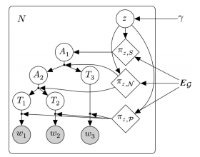
生成式模型
神经PCFG依然受限于PCFG本身的上下文无关假设，因此Kim等人又提出了复合PCFG，复合PCFG在神经PCFG的基础上，对于每一个句子定义了一个隐变量ｚ，用于和Eg一起生成所有的规则概率。这样做的好处是，每一个句子都有自己特有的规则概率，从而减轻了上下文无关假设带来的限制。
Notes:
深度学习里面的表示学习

Slide 68
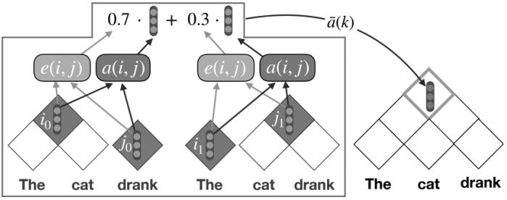
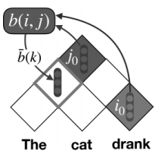
自编码器模型
近年来研究进展
无监督句法分析的第一个自编码器模型是蔡炯等人于2017年提出的基于条件随机场自编码器（CRFAE)的方法，用于无监督依存句法分析。
Drozdov等人在2019年提出了深度内外递归自编码器(DIORA)，
Notes:
ＤＩＯＲＡ 与其他自编码 器方法都有所不同，它并没有把句法结构作为中间 变量。 受 启 发 于 经 典 的 ｉｎｓｉｄｅ－ｏｕｔｓｉｄｅ 算 法， ＤＩＯＲＡ 通 过 递 归 神 经 网 络，首 先 自 底 向 上 计 算 句 子的每个子串的向量表示和分数（内过程），然后自 顶向下计算每个子串的上下文的向量表示和分数，（外过程）。图1图2分别示出了这两个过程。 最后，ＤＩＯＲＡ 使用上述过程所计算的每个词的上 下文向量表示去预测这个词，训练目标是最大化预 测准确率。

Slide 69
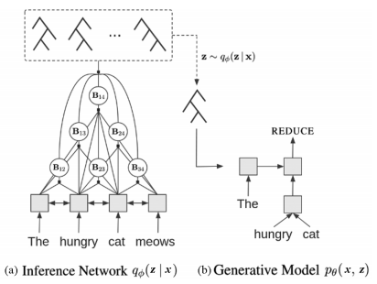
自编码器模型
Kim等人提出了无监督RNNG，采用生成式RNNG作为解码器，对编码器采用了条件随机场句法分析器。由于条件随机场句法分析器含有较强的独立性假设，因此在一定程度上减轻了过强的RNNG解码器所带来的易于过拟合的问题。下图显示了无监督RNNG的模型架构。
Notes:
深度学习里面的表示学习

Slide 70
Demo展示
4
讲解：罗晓青

Slide 71
常用句法分析工具
复旦FNLP: https://github.com/FudanNLP/fnlp
斯坦福NLP：http://nlp.stanford.edu/software/lex-parser.shtml
HanLP：https://www.hanlp.com/
哈工大LTP：https://ltp.ai/
Notes:
下面我们给出了一些常用的句法分析工具，分别是复旦大学FNLP，斯坦福NLP，哈工大LTP和HanLP。其中复旦FNLP、HanLP、哈工大LTP目前都是支持中文的依存句法分析，而斯坦福NLP支持了中文、英文、法语、西班牙语等多种语言的句法结构分析和依存句法分析。

Slide 72
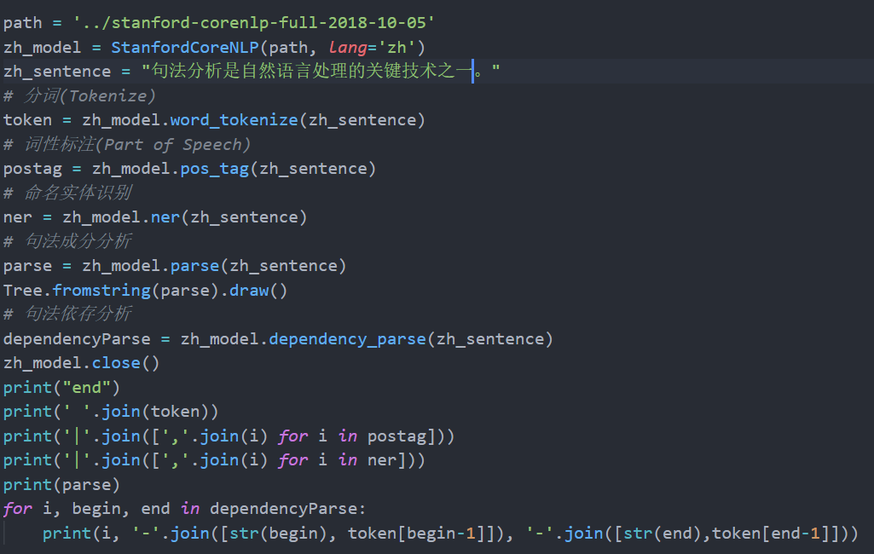
基于斯坦福NLP的句法分析
使用斯坦福NLP进行句法分析的步骤
分词（Tokenize）
词性标注（Part of Speech）
命名实体识别（Named Entity）
句法成分分析（Constituency Parse）
依存句法分析（Dependency Parse）
Notes:
在使用斯坦福NLP时，为了使结果更只管你，我们一般会进行5个步骤，，第一个是分词、第二个是词性标注、第三个是命名实体识别、第四个是句法成分分析、第五个是依存句法分析。我们使用该工具分析了“句法分析是自然语言处理的关键技术之一。”的句法，以及这个句子的英语表达的句法。

Slide 73
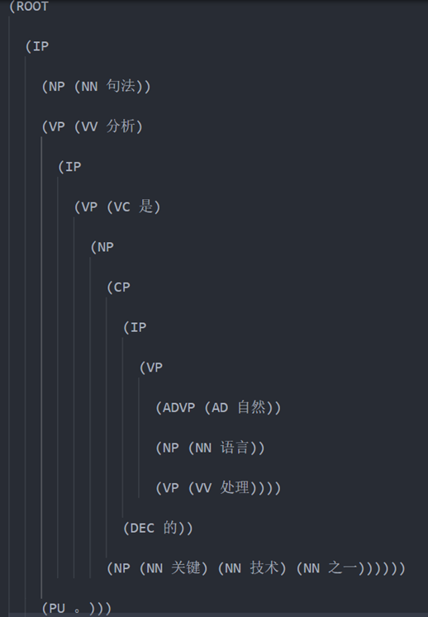
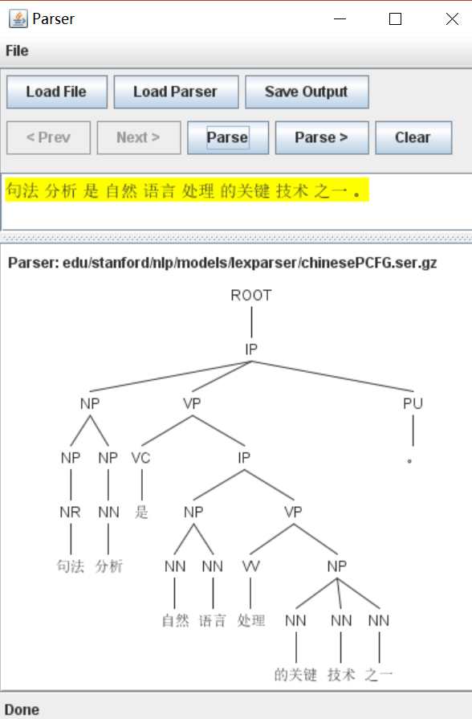
基于斯坦福NLP的句法分析
可视化
Notes:
左边是句法结构分析得到的结果，然后右边是对它进行可视化之后的结果，可以看到，句法结构分析是对每个句子进行了划分，然后分析了这句话的各个成分。

Slide 74
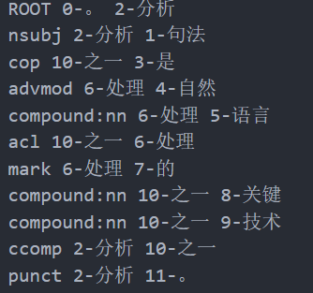
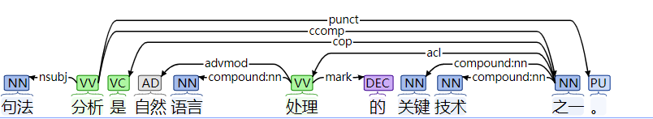
基于斯坦福NLP的句法分析
Notes:
这张图给出了依存句法分析的结果。这些不同的词代表了不同的关系。比如说句法是分析的名词性主语。

Slide 75


基于斯坦福NLP的句法分析

Slide 76

基于斯坦福NLP的句法分析
依存句法分析结果

Slide 77

基于哈工大LTP的句法分析
依存句法分析结果
Notes:
同时，我们还使用了哈工大LTP进行了句法分析，通过依存关系分析可以知道
“是”是整个句子的核心，句法是分析的前置宾语，分析和是是主谓关系，是和之一是动宾关系。自然语言是处理的前置宾语。中和处理，技术和中，技术和关键以及之一和技术都是定中关系。中和的是右附加关系，然后句号是整个句子的标点符号。
句法、语法和语义有什么不同？

Slide 78
谢谢大家

